Slide 1
Überschlägige Honorarermittlung für Eigenleistungen
Basis: HOAI (2009) und AHO (Bd.09 2008)
IPS: Anlage zum Angebot

Slide 2
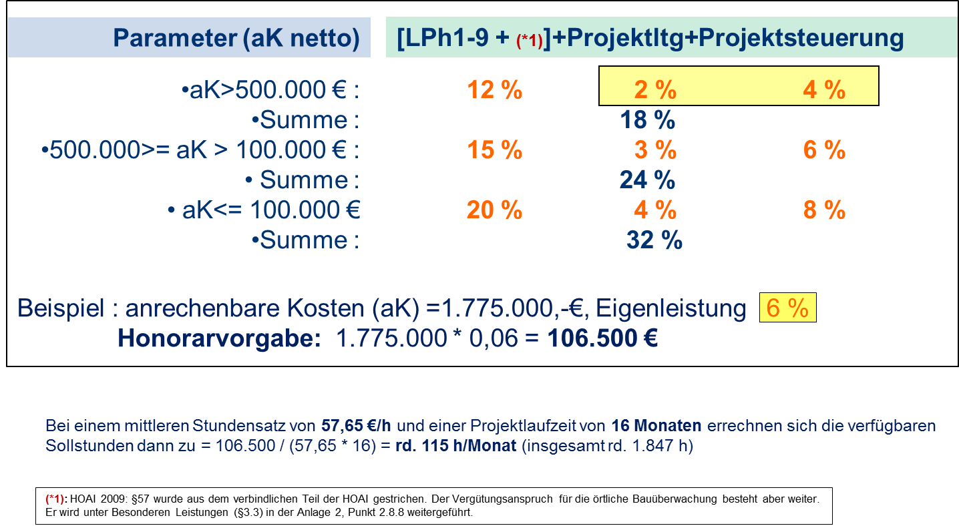
Überschlag Honorarvorgabe, bisheriges Vorgehen

Slide 3
Eckparameter zur Honorarermittlung
anrechenbare Kosten (aK) HOAI, AHO, Leistungen im Bestand:
Summe aK = aK (gem. HOAI bzw. AHO)
aK aus mitverarbeiteter Bausubstanz (Ermittlung auf Basis ortsüblicher Preise x Umbauzuschlag als f(Honorarzone)) sind zZ nicht Gegenstand dieses Tools.
Honorarzone (HZ) zur Berücksichtigung des Schwierigkeitsgrades
Honorarsatz (HS); Tafelwerte als f(Summe ak, HZ) und hier: Mindestsätze
Teilleistungen (TL), Bewertung des Anteils erbrachter Leistungen im Leistungsbild Ingenieurbauwerke
Besondere Leistungen (entfallen hier)
Es wird davon ausgegangen, dass zu erbringende Leistungsanteile (z.B. Örtliche Bauüberwachung ….) über Projektleitleistungen gem. AHO abgegolten werden.
Vorläufiges Honorar : HOAI = HS in € x TL in %
AHO = HS in € x TL in %

Slide 4
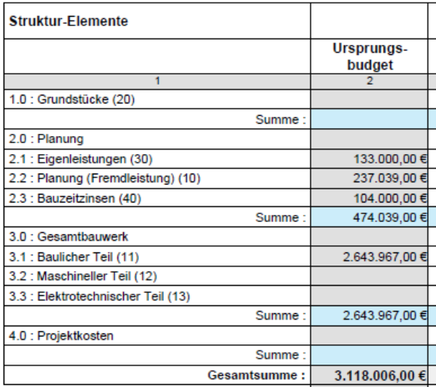
Anrechenbare Kosten (aK)
Ermittlung aK HOAI
aK = Kostenberechnung bzw. Kostenschätzung abzgl. Mehrwertsteuer und Bauneben-
kosten zzgl. anteilige Kosten für Technische Anlagen (,die nicht selber geplant oder
überwacht werden)
(Bei den anteiligen Kosten für Technischen Anlagen wird davon ausgegangen, dass
die Summe aus PSP Elementen 12 und13 größer ist als 25% der aK und insofern voll
angerechnet werden kann.)
= [Gesamtkosten – (PSP Elemente 30, 10, 40)] / 1,19
= [3.118.006,- – 474.039,-] /1.19 = 2.221.821,-
Ermittlung aK AHO (Planung (Fremdleistung (10) inklusive)
aK = Kostenberechnung bzw. Kostenschätzung abzgl.
Mehrwertsteuer und Anteile für Bauherrenaufgaben (710)
und Bauzeitzinsen (760) aus Baunebenkosten
= [Gesamtkosten – (PSP Elemente 30, 40)] / 1,19
= [3.118.006,- – 237.000,-] /1.19 = 2.421.013,-

Slide 5
Grundlage zur Ermittlung anrechenbare Kosten (aK)
Die Honorare sind mit der aktuellen Neufassung der HOAI von der tatsächlichen Bausumme durch die Einführung des Baukostenberechnungs-modells abgekoppelt. Danach werden die Leistungsphasen 5 bis 9 entgegen der bisherigen Honorierung ebenfalls auf der Grundlage der anrechenbaren Kosten der Kostenberechnung oder, soweit diese nicht vorliegt, auf der Grundlage der Kostenschätzung ermittelt.
D.h., bereits mit dem Vorliegen der Kostenschätzung kann das Honorar für die im Projekt erforderliche Eigenleistung abgeschätzt werden. Eine abschließende Ermittlung kann dann mit Vorliegen der Kostenberechnung (Ursprungsbudget) erfolgen.

Slide 6
Honorarzone (Schwierigkeitsgrad)
HOAI (2009)
Die Zuordnung zu den Honorarzonen ist anhand planerischer Anforderungen zu
ermitteln, s. § 43 (2) (3)
Regelanforderungen/Standardhonorarzonen für Maßnahmen SEF?
AHO (2008)
Bewertungsmerkmale zur Einordnung in die Honorarzone finden sich in § 204. Hier
wird analog zur HOAI eine Punktbewertung vorgeschlagen .
Regelanforderungen/Standardhonorarzonen für Maßnahmen SEF?

Slide 7
Zugehörige Honorartafel
HOAI (2009)
Honorartabelle zu § 43 Absatz 1 Ingenieurbauwerke
AHO (2008)
Honorartafel zu § 207 (1)Teil 1

Slide 8
Teilleistungen aus maßgebenden Leistungsbildern
Rahmenbedingungen
keine Fachplanungen
Leistungsspektrum HOAI beschränkt sich auf Leistungen im Leistungsbild
Ingenieurbauwerke, Leistungsphasen (LPh) 1 bis 9
Leistungsspektrum AHO umfasst idR Projektsteuerung (alle 5 Projektstufen)und
Projektleitung (Honorar 50% des Projektsteuerungshonorars)
HOAI (2009)
LPh 1: Grundlagenermittlung 2%
LPh 2: Vorplanung 15%
LPh 3: Entwurfsplanung 30%
LPh 4: Genehmigungsplanung 5%
LPh 5: Ausführungsplanung 15%
LPh 6: Vorbereitung der Vergabe 10%
LPh 7: Mitwirkung bei der Vergabe 5%
LPh 8: Bauoberleitung 15%
LPh 9: Objektbetreuung und Dokumentation 3%
AHO (2008)
Projektstufe 1: Projektvorbereitung 26%
Projektstufe 2: Planung 21%
Projektstufe 3: Ausführungsvorbereitung 19%
Projektstufe 4: Ausführung 26%
Projektstufe 5: Projektabschluss 8%

Slide 9
Leistungen im Bestand (Umbauzuschlag)
Grundlagen Honorar HOAI
Für Leistungen im Bestand gibt es entsprechende Regelungen in § 35 HOAI.
Vorgehen:
der Wert der technisch mitverarbeiteten Bausubstanz wird auf Basis
ortsüblicher Preise ermittelt
zur angemessenen Berücksichtigung der dadurch verursachten Mehrleistungen
kann hiervon in Abhängigkeit von der Honorarzone ein Zuschlag von 20 bis 80%
den aK veranschlagt werden
Im Kommentar Locher/Koelble/Frik wird für den Zuschlag als Faustformel
vorgeschlagen: Umbauzuschlag = 20% x Honorarzone
Grundlagen Honorar AHO
Honorierung nach Zeitaufwand oder
2. Erhöhung ak analog § 35 HOAI

Slide 10
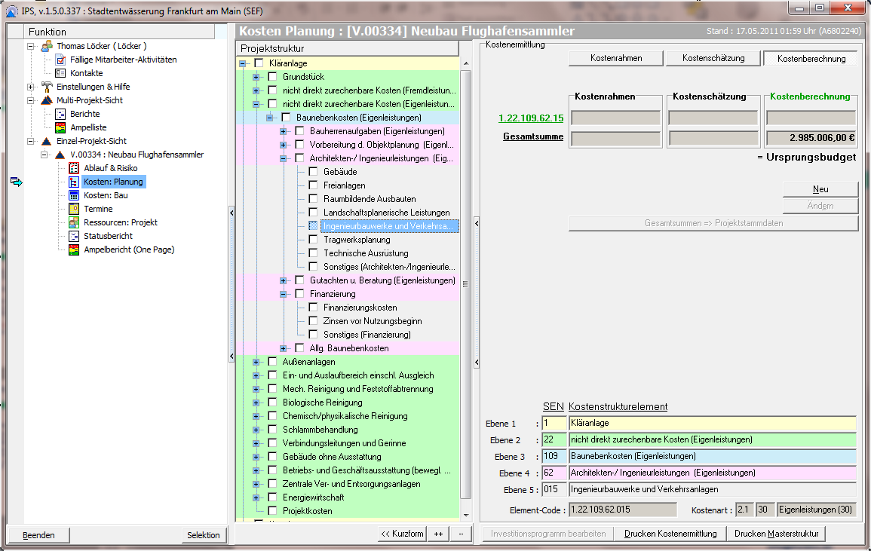
Anordnung des Knopfes für Eröffnungsmaske
Aufruf der Masken zur
Ermittlung von:
Honorar Eigenleistungen
Bauzeitzinsen

Slide 11
Ablaufschritte
Die folgenden Schritte sind in Abhängigkeit vom Umfang gewünschter
Eigenleistungen ggf. getrennt für HOAI und/oder AHO durchzuführen und als
wert auszugeben.
Schritt 1: aK aus Kostenschätzung bzw. Kostenberechnung (IPS: KOP)
ermitteln (programmgestützt)
Schritt 2: Auswahl aus Standardvorgaben zur Honorarzone (durch PL)
Schritt 3: Tafelwerte aus HOAI (§ 43) bzw AHO (Honorartafel zu § 207)
unter Berücksichtigung von Interpolationen errechnen.
(programmgestützt)
Schritt 4: Angabe der Teilleistungen in % (durch PL)
Schritt 5: Vorläufiges Honorar aus Tafelwert x Teilleistungen (programmgestützt)
Schritt 6: Reporting

Slide 12
Bildschirmmaske, Grundlage für Dokumentation
Der Honorarermittlung für ein Projekt liegen die vom IPS-Admin händisch eingegebenen Honorarzonen, die händisch ausgewählten Teilleistungsbestandteile (deren Prozentanteile zentral vorgehalten werden) sowie die zum Aufrufzeitpunkt geltenden Zahlen der Kostenberechnung zu Grunde. Diese werden in einer in der folgenden Folie dargestellten, übersichtlichen Form als XLS-Datei ausgegeben und gespeichert. Diese Ausgabe kann auch ohne Neuberechnung aufgerufen werden, visualisieren dann aber den Stand auf der Basis der zum Aufrufzeitpunkt jeweils aktuellen IPS-Zahlen und der dann neu einzugebenden händischen Angaben.

Slide 13
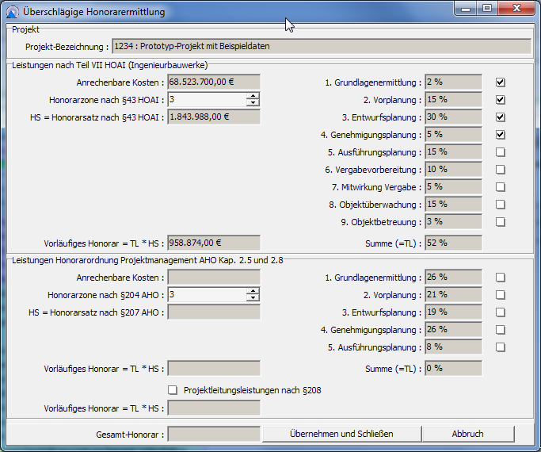
Bildschirmmasken-Prototyp

Slide 14
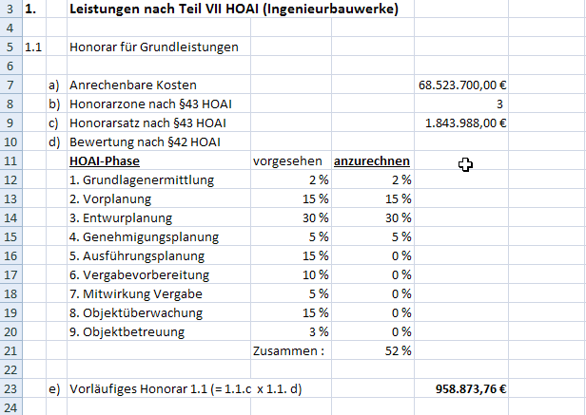
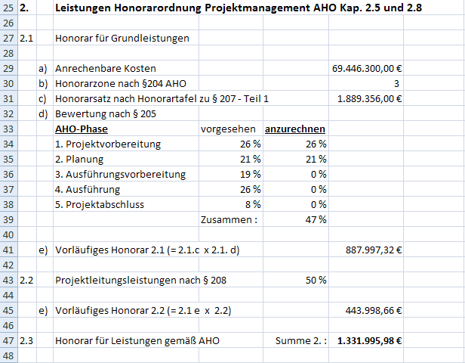
XLS-Ausgabe zur Dokumentation der Berechnung

Slide 15
Offene Fragen
Ist das Bauen im Bestand zu berücksichtigen?
Können die Eigenleistungen aus HOAI und AHO summarisch erfasst werden?
Wenn eine Trennung im Hinblick auf eine konsequente Ressoucenplanung
vorgesehen werden sollen, werden zusätzliche Leistungen zu erbringen sein
Sind (entgegen unserem Vorschlag) Besondere Leistungen gemäß §3 zu
berücksichtigen? Z.B. Örtliche Bauüberwachung (Anlage 2 Pkt 2.8.8)
Gibt es Regelanforderungen/Standards zur Festlegung von Schwierigkeitsgraden
(Honorarzonen) für Maßnahmen bei SEF?

